Slide 1

自然人税收管理系统扣缴客户端
Notes:
1

Slide 2

系统概述
系统日常操作
常见问题

Slide 3
系统概述－系统介绍
金税工程重要组成
满足税法业务要求
全员全额明细申报
维护纳税人权益

Slide 4

培训内容概要
系统概述
1
目 录 大 纲
系统日常操作
2
常见问题
3

Slide 5
系统日常操作
初始化设置
1
日常操作
2

Slide 6
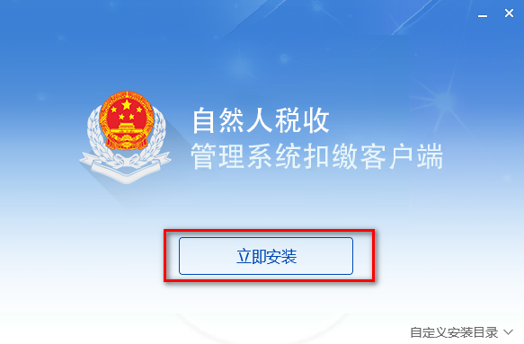
系统日常操作-初始化设置
点击立即安装，默认安装在C盘
点击自定义安装，可以自己选择安装路径

Slide 7
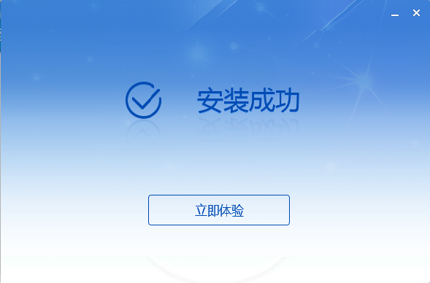
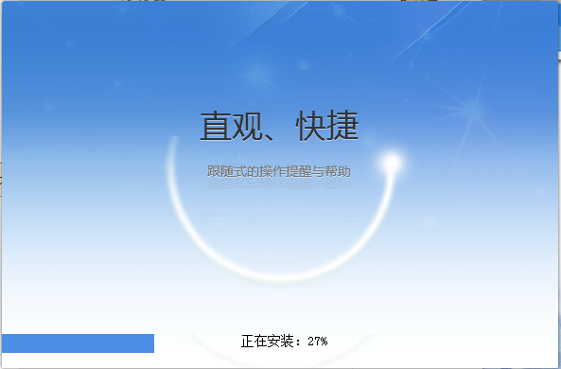
系统日常操作-初始化设置-系统安装

Slide 8
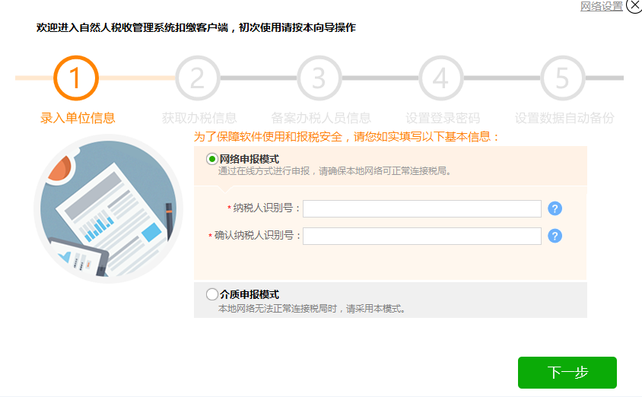
系统日常操作-初始化设置
鼠标移上去显示对应帮助信息.
注：带*号的为必填项

Slide 9
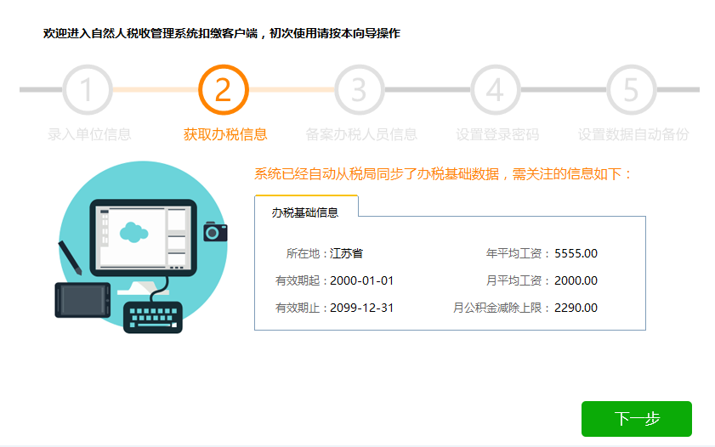
系统日常操作-初始化设置
自动同步办税基础信息

Slide 10
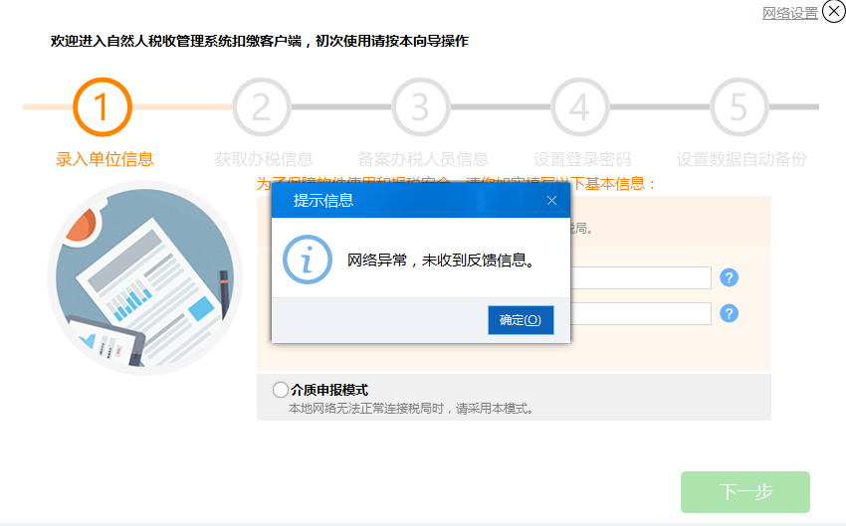
系统日常操作-初始化设置
若需使用代理服务器进行外部网络连接，请点击“网络设置”按钮进行操作。
提示“网络异常，未收到反馈信息”，用户可点击“确定”按钮，可进行网络设置操作

Slide 11
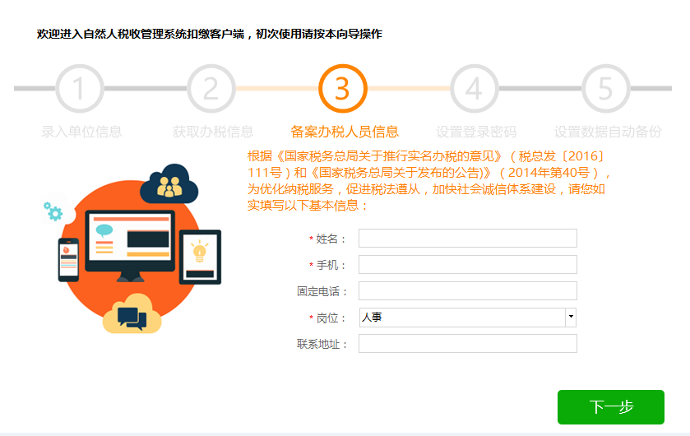
系统日常操作-初始化设置
带*号的为必录项

Slide 12
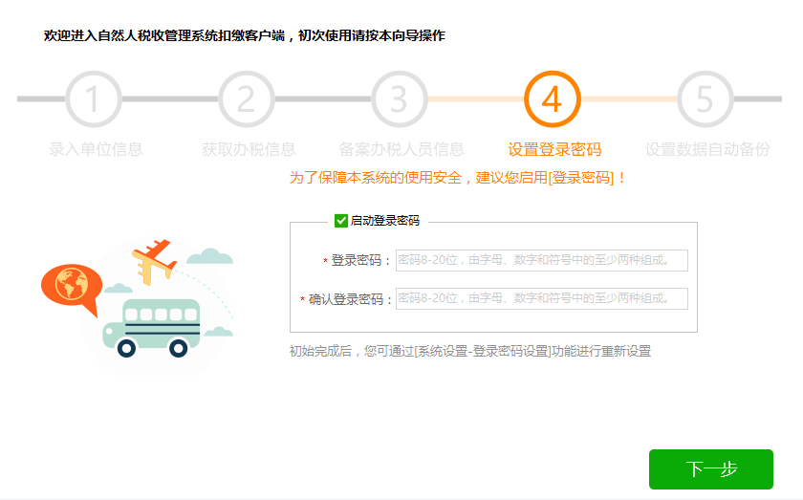
系统日常操作-初始化设置
登陆密码由8-20位字母、数字和符号至少两种以上字符组成，区分大小写
如果不需要登陆密码可以把“启用登陆密码”勾选取消

Slide 13
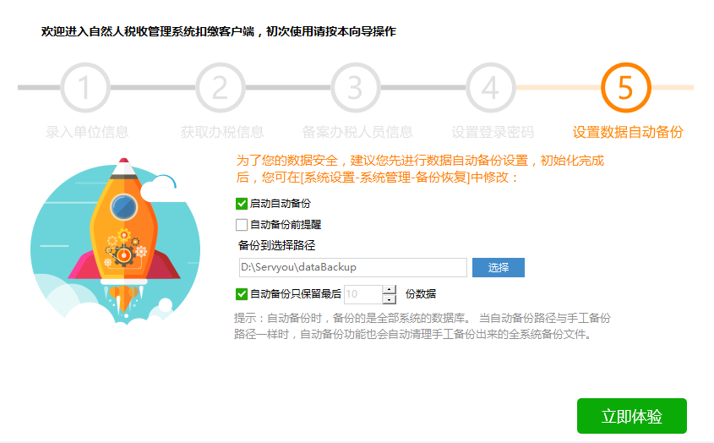
系统日常操作-初始化设置
1、用户可以勾选“启动自动备份”选项，每次退出系统时，系统都自动备份数据；
2、用户可以勾选“自动备份前提醒”选项，每次退出系统时，都会弹出是否需要备份的提示，可以自行选择是否备份；

Slide 14
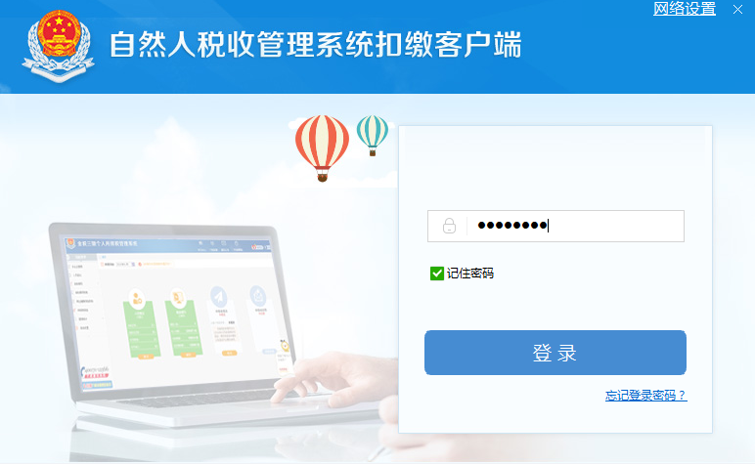
系统日常操作-初始化设置
右上角可以进行网络设置
1.勾选“记住密码”按钮，系统可以记录用户的登陆密码
2.如果在安装向导第四步中不勾选“启用登陆密码“，则不出现本界面，系统直接进入主界面

Slide 15
系统日常操作
初始化设置
1
日常操作
2

Slide 16
系统日常操作
人员信息采集
下月正常申报
申报成功
报表填写
申报表报送
申报及反馈
缴款及反馈
2
3
4
5
6
1
扣款成功

Slide 17
日常操作—人员信息采集
人员信息采集

Slide 18
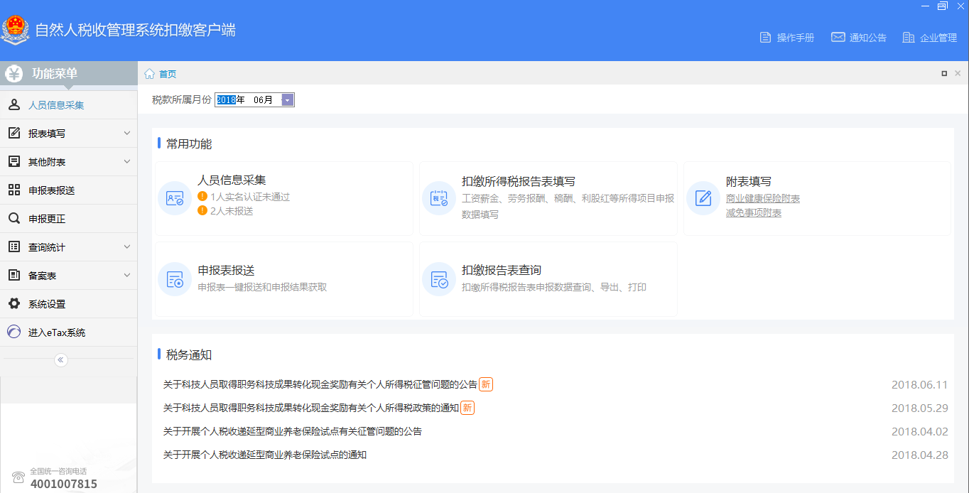
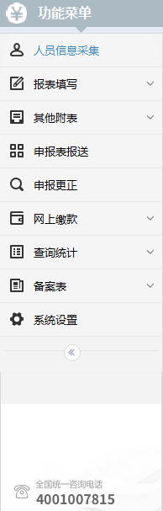
系统日常操作—人员信息采集
用户可点击“操作手册”，可自动下载本系统操作手册进行查看

Slide 19
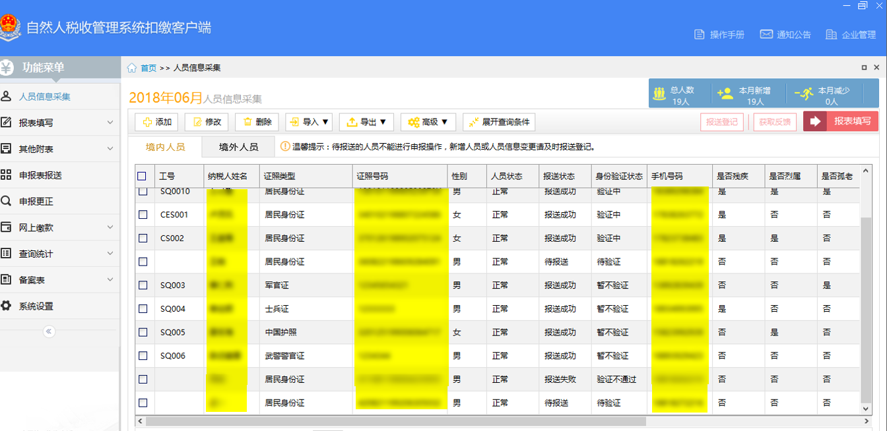
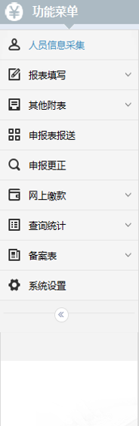
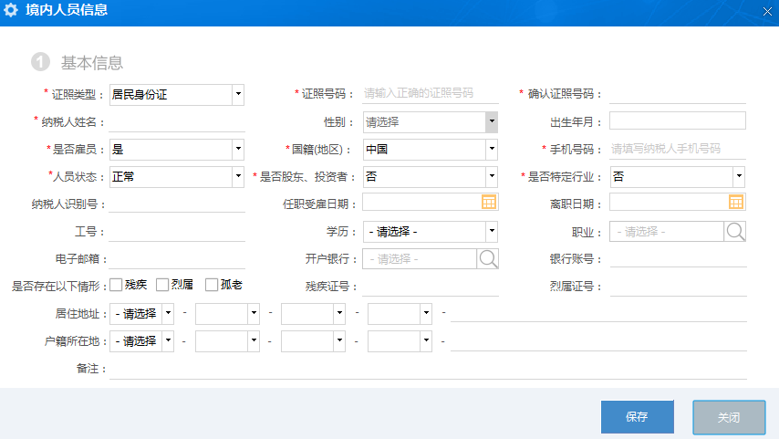
系统日常操作—人员信息采集
1.人员信息采集提供了“添加”、“导入”两种方式可以录入纳税人信息；
2.点击“添加”可弹出此界面，带*号为必录项
系统增加了跟随式帮助，只需要把鼠标移到需要了解的项目上方，下方会自动弹出对应的业务说明。
添加人员信息后默认状态为“待报送”

Slide 20
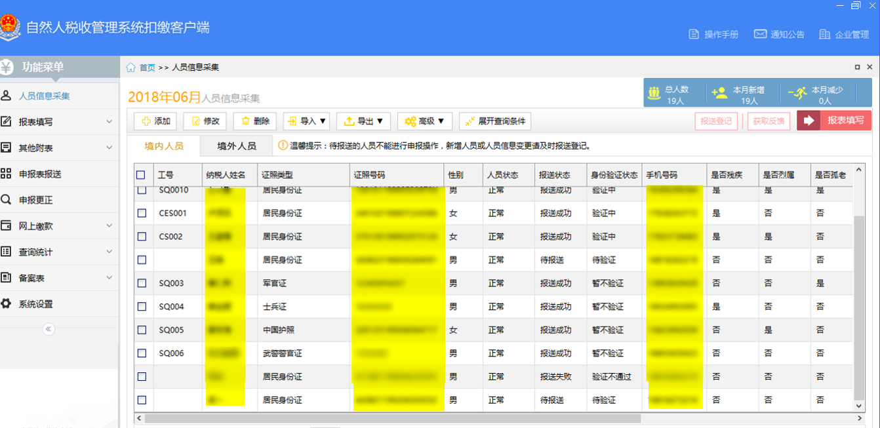

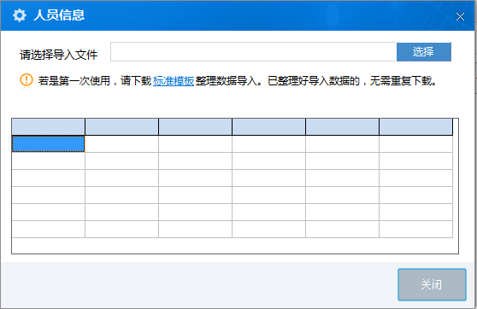
系统日常操作—人员信息采集
1.点击“导入”—“导入文件”可以通过导入EXCEL的方式，系统将展示本界面，用户可将人员信息导入到系统中。
2.点击“标准模板”可以下载人员信息登记标准模板

Slide 21
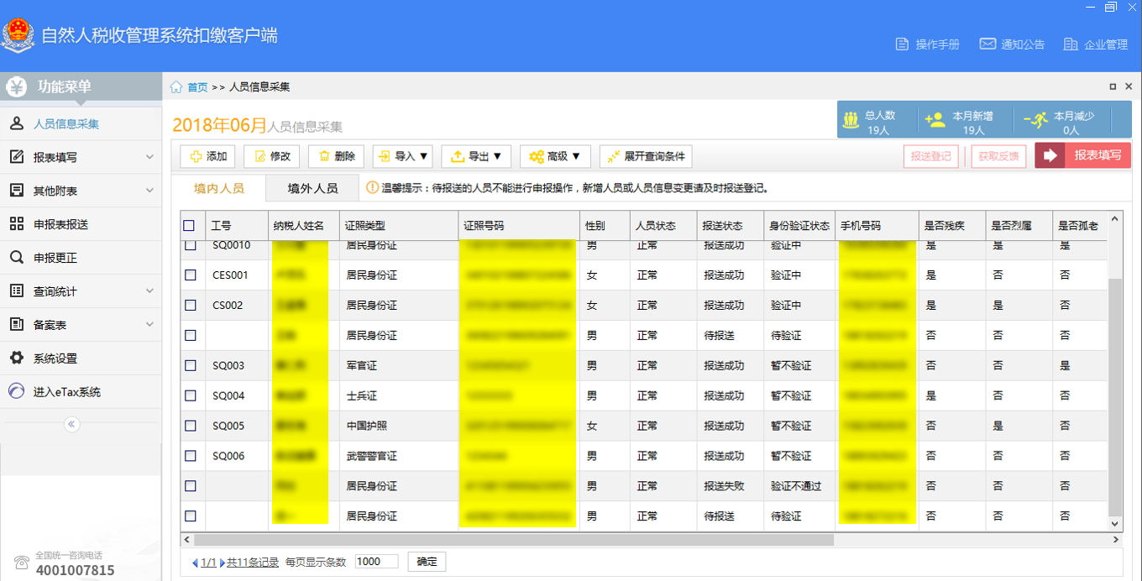
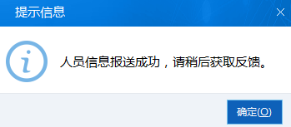
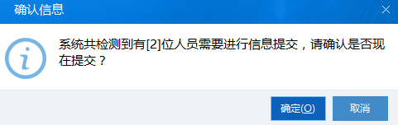
系统日常操作—人员信息采集
人员信息填写完成后，必须点击“报送登记”按钮，把“待报送”状态的人员信息报送给税局端，才能做扣缴申报。
人员信息变更后也需要再次报送。

Slide 22
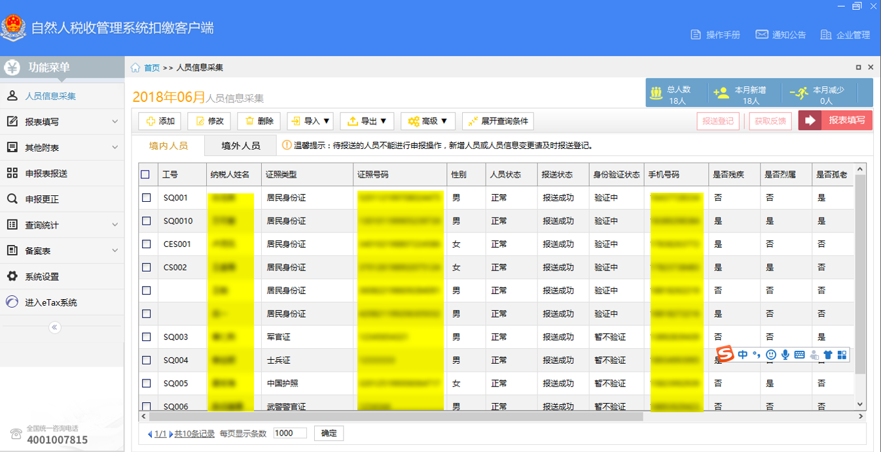
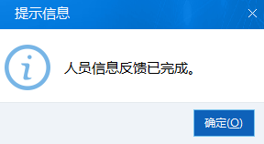

系统日常操作—人员信息采集
1.报送成功后，局端将对居民身份证件进行验证（其他类型证件的验证会陆续增加），未验证时，状态为“验证中”，验证后，系统会自动获取到验证结果，无需用户进行另外的操作（由于涉及跨省数据及外部门信息的对接，系统反馈时间可能较长，请用户耐心等待局端系统反馈）。
2. “身份验证状态”为“未通过”的员工，不会影响用户的业务办理，但根据政策要求，需要用户自行核对和修正错误信息，如已影响到扣缴明细申报准确性的，请用户注意办理更正申报。

Slide 23
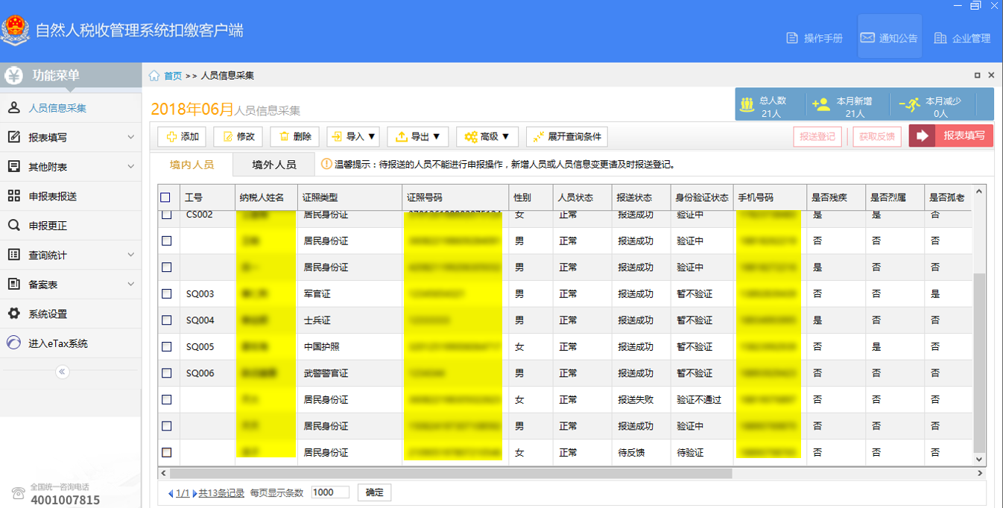
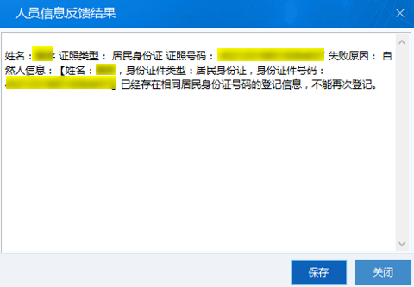
系统日常操作—人员信息采集
人员信息未通过时自动提示

Slide 24
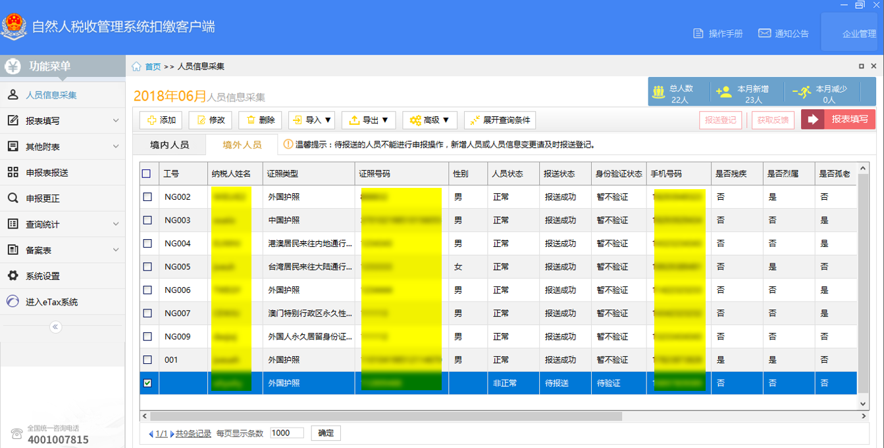
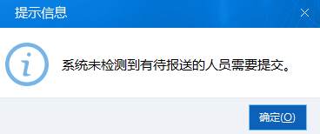
系统日常操作—人员信息采集
在系统中，从未报送登记过，且“人员状态”为“非正常”（即离退人员）的人员无需进行报送。

Slide 25
日常操作--填写报表
填写报表

Slide 26
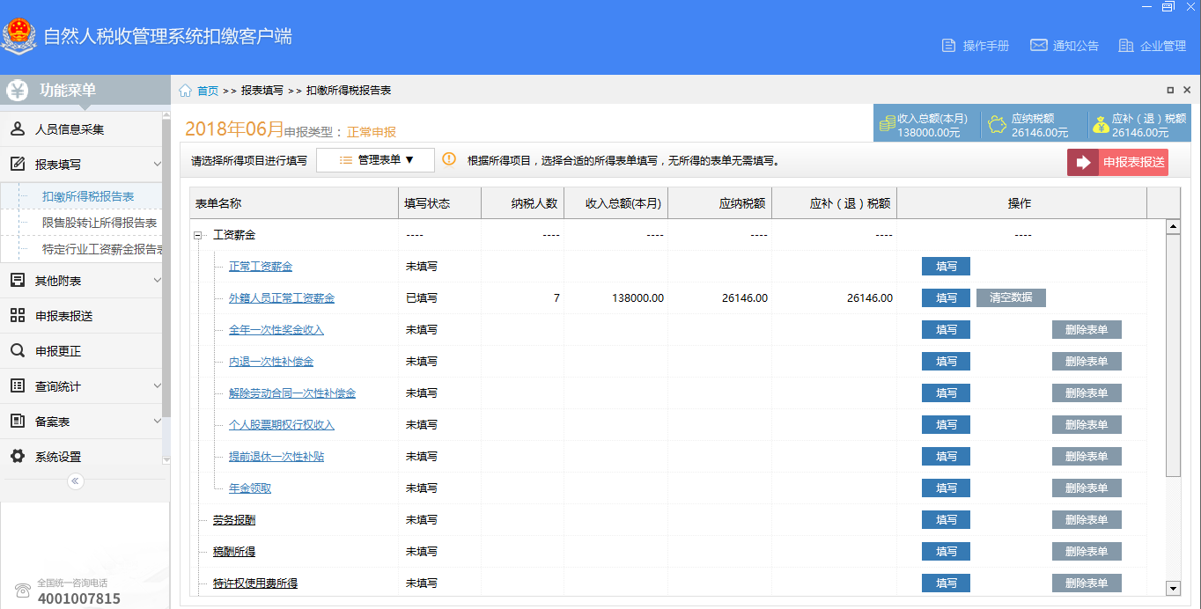
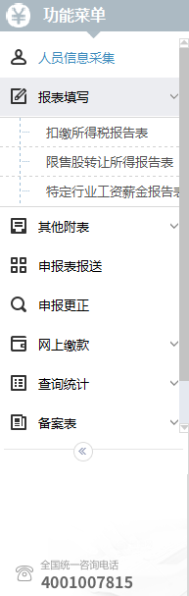
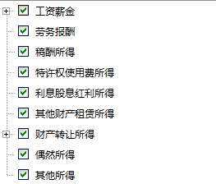
系统日常操作—填写报表
1.点击“管理表单”，用户可以自行选择自己需要填写的表单；
2.“限售股转让所得报告表”和“特定行业工资薪金报告表”列单独显示在左侧
点击“填写”可以进入工资薪金导入界面

Slide 27
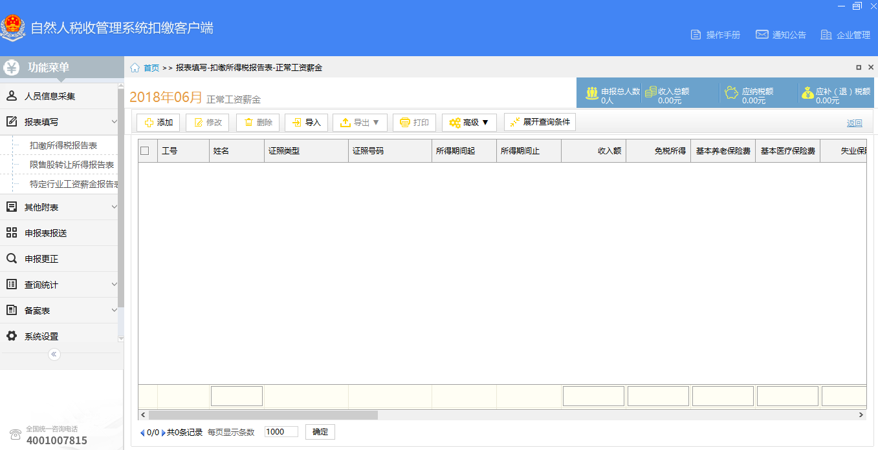
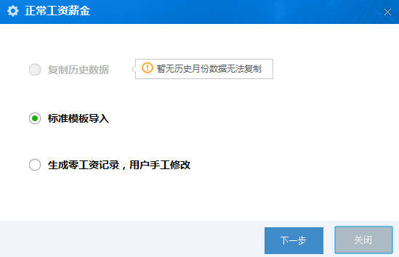
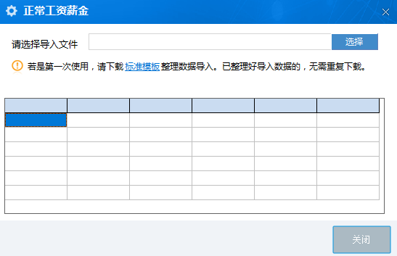
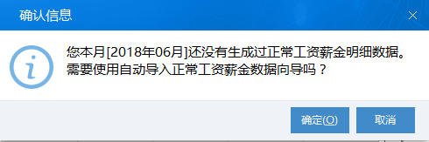
系统日常操作—填写报表
系统提供了三种导入方式
1、复制历史数据
2、标准模板导入
3、生成零工资，用户手工修改
如点击“标准模板导入”将出现本界面，用户可批量导入。
系统里未录入工资时会有该提示，点击确定，进入正常工资薪金导入界面

Slide 28
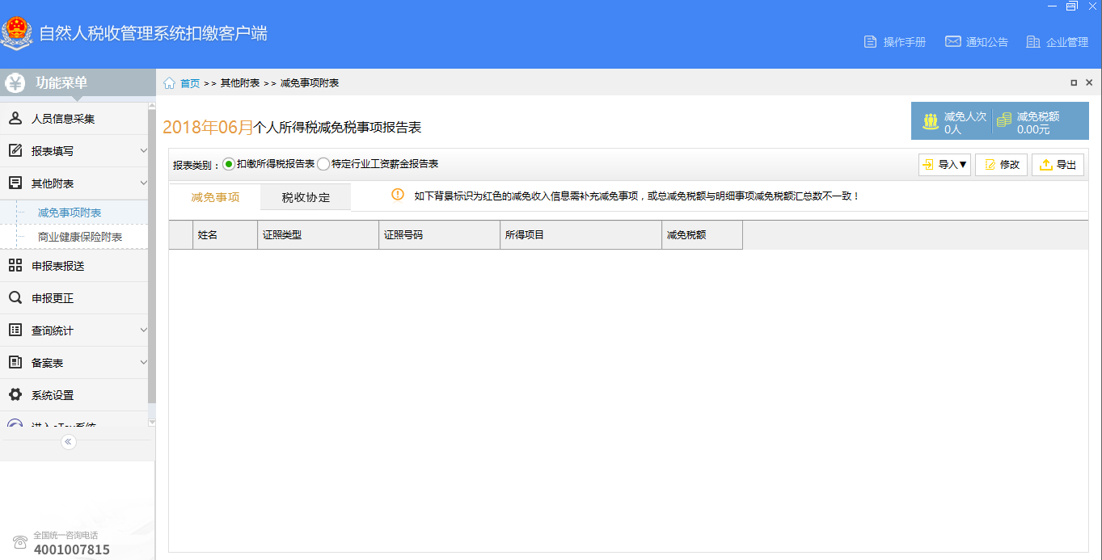
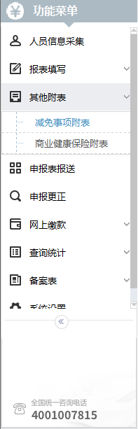
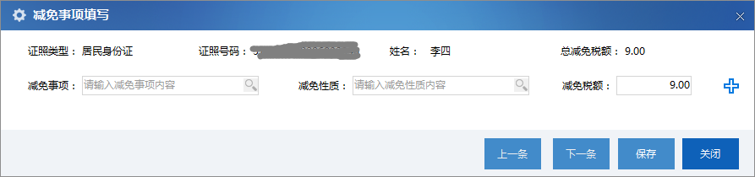

系统日常操作—填写报表
1.减免事项：当填写的表单中减免税额不为0时，系统会自动生成减免事项，需要在本功能中填写减免事项详细信息。
2.税收协定：当非工资薪金收入（特许权使用费、利息股息红利所得）的税率不为20%时自动生成税收协定记录，需要在本功能中填写税收协定的详细信息
双击可以进行减免事项的填写，选择好减免事项后会自动对应减免性质，检查无误后，点击保存

Slide 29
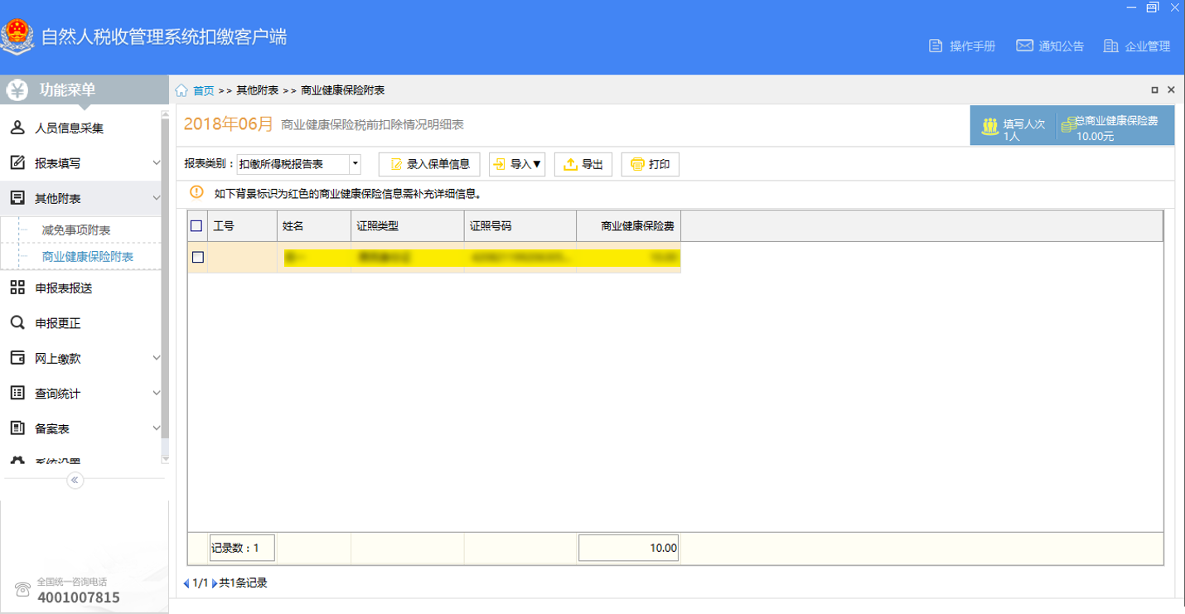
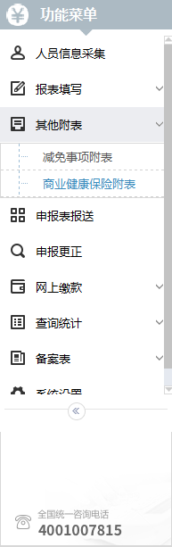
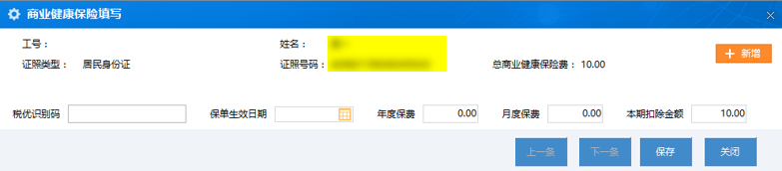
系统日常操作—报表填写
有扣缴义务人的个人自行购买、单位统一组织为员工购买或者单位和个人共同负担购买符合规定的商业健康保险产品，扣缴义务人在填报《扣缴个人所得税报告表》时，应将当期扣除的个人购买商业健康保险支出金额填至税前扣除项目“其他”列中，并同时填报《商业健康保险税前扣除情况明细表》。其中，个人自行购买符合规定的商业健康保险产品的，应当及时向扣缴义务人提供保单凭证。
点击录入保单信息可进入此界面。注：税优识别码不能为空

Slide 30
日常操作—申报表发送
申报表报送

Slide 31
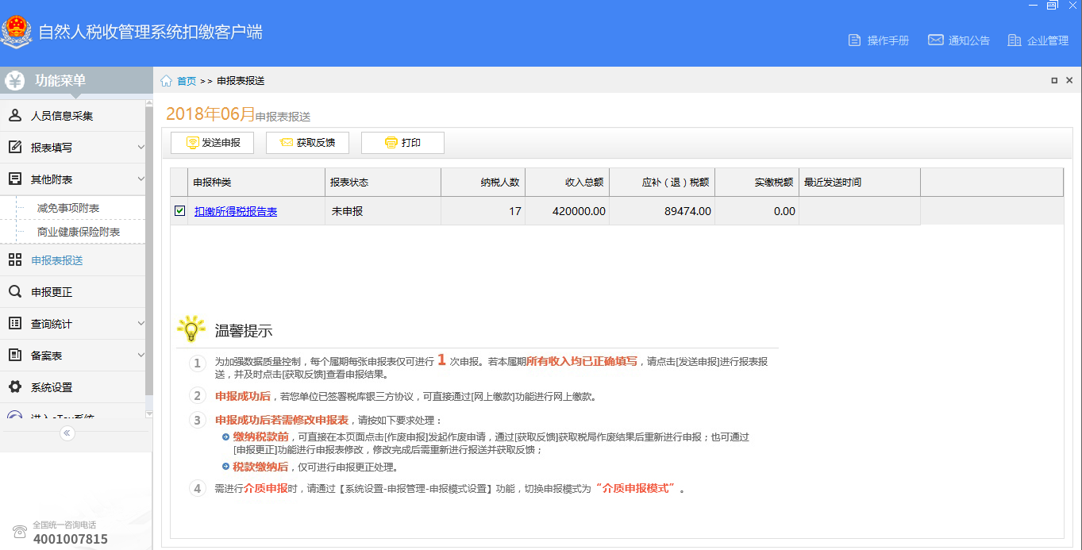
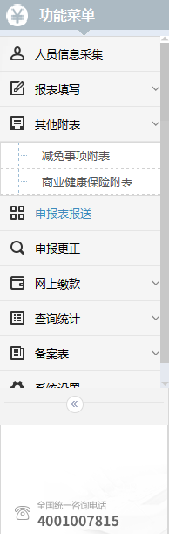
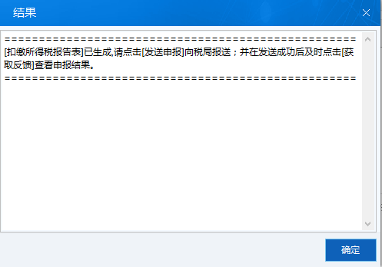
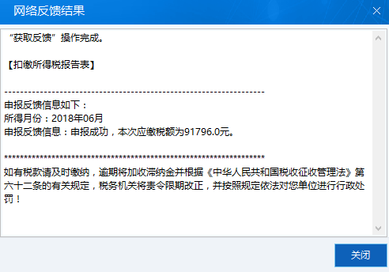
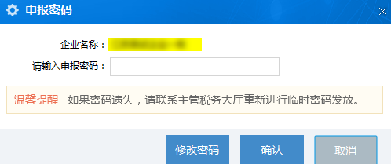
系统日常操作—申报表发送(网络报送)
发送申报提供了网络报送和介质报送两种报送方式
现为网络报送界面：
1、选择“申报表报送”按钮
2、点击“发送申报”系统自动开始发送数据。
申报成功后可自动获取反馈结果，也可手动点击“获取反馈”按钮进行获取申报结果
点击申报表报送可以根据所填写的表单自动生成申报表
系统支持多种身份安全认证方式，采用申报密码方式的地区，在申报时需要输入申报密码

Slide 32
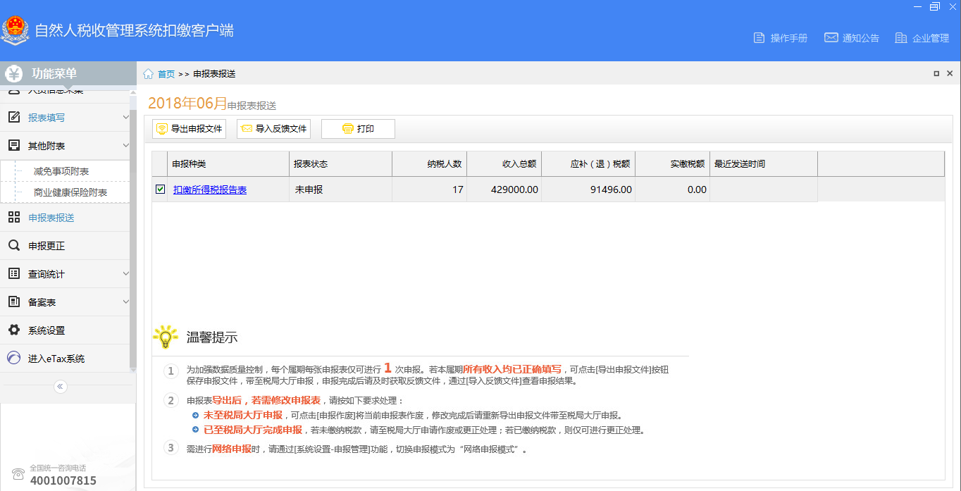
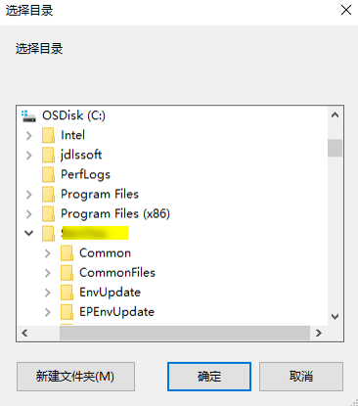
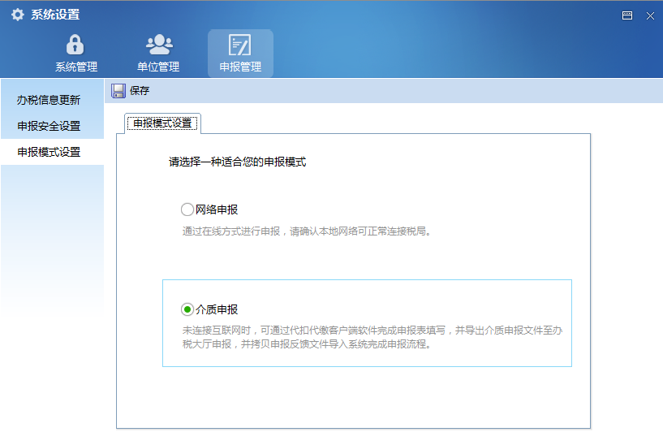
系统日常操作—申报表发送（介质报送）
若用户选了介质报送方式：
1、选择“申报表报送”按钮；
2、点击“导出申报文件”按钮，系统将导出数据至本电脑，用户携带“介质申报文件”去主管税务局申报
申报表导出后，若需修改申报表：
1、未至税局大厅申报，可点击“申报作废”将当前申报表作废，修改完成后重新导出申报文件带至税局大厅申报。
2、已至税局大厅完成申报，若未缴纳税款，请至税局大厅申请作废或更正处理；若已缴纳税款，则仅可进行更正处理

Slide 33
日常操作—申报更正
申报更正

Slide 34
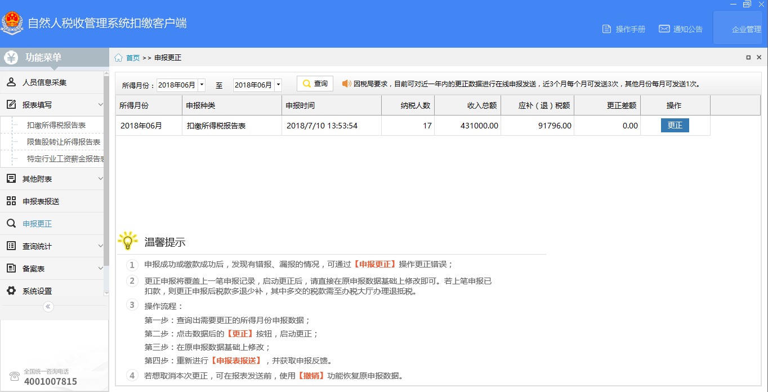
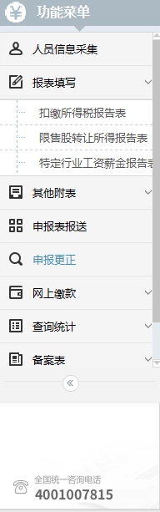
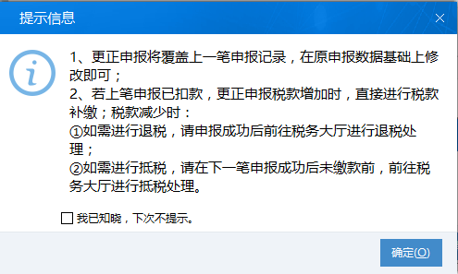

系统日常操作—申报更正
申报成功或缴款成功后，发现有错报、漏报的情况，可通过“申报更正”操作更正错误，点击此处的更正按钮

Slide 35


系统日常操作—申报更正
1.启动更正申报，系统跳转到本页面，在原申报基础上进行修改。
2.申报类型变为更正申报
3.更正完成后重新进行申报表报送

Slide 36



系统日常操作—申报更正
若想取消本次更正，，可在报表报送前，使用“撤销”按钮恢复原申报数据

Slide 37
日常操作—网上缴款
网上缴款

Slide 38



系统日常操作—网上缴款
1.选中报表，点击“立即缴款”即可发起缴税业务。在此之前，需要核对三方协议的开户行、账户名称等基本信息；
2.点击“确认扣款”发起扣款，进度条刷新完毕后得到缴款结果
3.系统会自动获取缴款反馈，也可以通过手动点击“缴款反馈”按钮获取缴款反馈信息。

Slide 39
日常操作—查询统计
查询统计

Slide 40
日常操作—查询统计
查询统计下有5个查询菜单：申报明细查询、申报情况查询、扣缴报告表查询、个人收入统计、分项目分税率统计。
申报情况查询默认查看当月申报情况，所得月份可选

Slide 41
日常操作—查询统计
申报明细查询：
本查询功能主要针对纳税人，查询其申报的项目与金额等详细情况。
申报情况查询：
本查询功能主要用于查询扣缴义务人的申报情况
扣缴报告表查询：
本查询功能主要用于查询扣缴义务人的申报状态。
个人收入统计：
查询个人的收入和纳税情况，随需导出或打印出各种个人收入纳税明细表，便于您索取完税证明，或根据员工需要打印。
分项目分税率查询：
自动生成分所得项目分税率的汇总申报表，用于打印留存或提供给税务局。

Slide 42
日常操作-备案表
备案表

Slide 43


日常操作-备案表
对于股权奖励、转增股本的个人，需要依法缴纳个人所得税，对于一次性缴纳个税有困难的，可以分期缴纳，分期的期限不超过5年。需要提前向税务机关备案，提交分期计划。

Slide 44

日常操作-备案表
1.非上市公司授予本公司员工的股票期权、股权期权、限制性股票和股权奖励，符合规定条件的，经向主管税务机关备案，可实行递延纳税政策，即员工在取得股权激励时可暂不纳税，递延至转让该股权时纳税。
2.上市公司实施股权激励，个人选择在不超过12个月期限内缴税的，上市公司应自股票期权行权、限制性股票解禁、股权奖励获得之次月15日内，向主管税务机关报送《上市公司股权激励个人所得税延期纳税备案表》。
3.个人以技术成果投资入股境内非上市公司并选择递延纳税的，被投资公司向主管税务机关办理相关个人所得税递延纳税备案事宜时填报。企业应于被投资公司取得技术成果并支付股权之次月15日内报送。
4.实施符合条件股权激励的非上市公司和取得个人技术成果的境内公司，在递延纳税期间向主管税务机关报告个人相关股权持有和转让情况。应于每个纳税年度终了30日内报送本表。

Slide 45



日常操作-备案表
将职务科技成果转化为股份、投资比例的科研机构、高等院校或者获奖人员向主管税务机关办理暂不征收个人所得税备案。

Slide 46



日常操作-备案表
科技人员取得职务科技成果转化现金奖励，扣缴义务人向主管税务机关办理相关个人所得税备案时填报。

Slide 47
系统日常操作—企业管理
企业管理

Slide 48



系统日常操作—企业管理
企业管理里可以进行企业的增加、删除、和切换企业的操作
录入需要增加企业的纳税人识别号和纳税人名称后点击保存即可增加成功

Slide 49
系统日常操作—系统设置
系统设置分为三大模块：
系统管理
单位管理
申报管理

Slide 50

系统日常操作—系统设置
系统管理：可进行网络设置、数据备份恢复、设置登陆密码的操作

Slide 51

系统日常操作—系统设置
单位管理：可查看单位的基本信息，是否上市公司的设置、单位邮箱和公司股本额的填写。同时可进行通行密码的更改和办税人员信息的维护

Slide 52

系统日常操作—系统设置
申报管理：可对办税信息进行更新，更新方式有网络下载和介质导入两种，其中介质导入需要从税局拷取介质初始化文件

Slide 53

系统日常操作—系统设置
申报安全设置：可对发送报表的申报密码进行修改

Slide 54

系统日常操作—系统设置
申报模式设置：可对申报模式进行修改，申报模式有网络申报和介质申报两种选择，其中介质申报需导出介质申报文件至税局大厅申报，并拷贝申报反馈文件导入系统中完成申报流程。

Slide 55
培训内容概要
个税系统概述
1
目 录 大 纲
系统日常操作
2
常见问题
3

Slide 56
常见问题——申报密码
申报密码忘记了，怎么办

Slide 57
常见问题——申报密码
申报密码是什么？
申报密码是为了防止他人恶意申报，在发送申报
前要求输入的验证机制。
申报密码哪里获取？
申报密码在首次使用系统申报时默认为税号的后6位，也可以从税局大厅获取。首次使用系统申报指扣缴单位第一次使用扣缴系统申报，在其它电脑已经申报过的，不属于首次使用系统申报。
申报密码修改后忘记了？
如果申报密码忘记可重新从税局大厅获取，大厅
会将密码重置，随机生成一串密码。

Slide 58
常见问题——信息更新
纳税人登记信息发生变化，如何更新？

Slide 59

常见问题——信息更新
如单位名称发生变更，可以在此界面网络下载或者是介质导入获取下载更新客户端数据。注：介质导入需要从税局拷取介质初始化文件

Slide 60
常见问题——代理服务器上网
如果公司网络是代理上网的，需要怎么设置？

Slide 61
常见问题——代理服务器上网
测试代理服务器是否通畅
勾选“使用代理服务器”填写服务器地址和端口

Slide 62
常见问题——员工离职
员工离职了，但人员信息采集里删除不了，怎么操作？

Slide 63
常见问题——员工离职
如果该员工之前在系统中申报过，则系统不允许直接删除该员工的人员信息。但可以通过修改人员状态：在职（正常）、离职（非正常）
如果该员工在系统中已登记未报送，则可以在系统中直接删除

Slide 64

常见问题——员工离职

Slide 65
常见问题——申报更正
申报更正适用场景，负数更正是否也允许？

Slide 66
常见问题——申报更正
更正申报，即可以调整人员数量，也可以调整收入金额等信息。
更正申报，申报表的应补退税额较原来即可能增大，也可能减小。如果减小，则需要到税局办理抵退税业务。
申报表更正必须在该笔申报获取申报成功的反馈后才能进行。

Slide 67


谢 谢 大 家！

